Slide 1
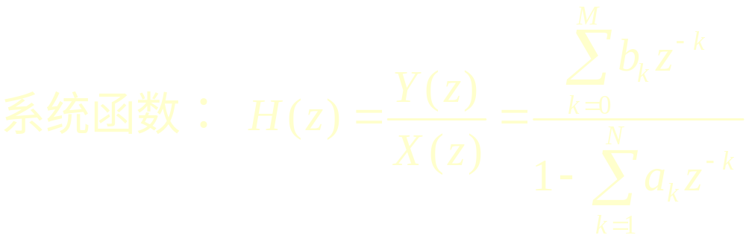
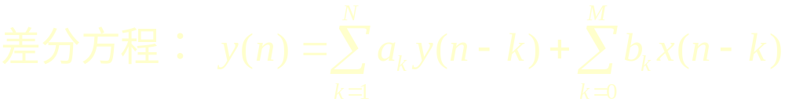

二、IIR数字滤波器的基本结构
IIR数字滤波器的特点：
1）系统的单位抽样相应h(n)无限长
2）系统函数H(z)在有限z平面（ ）上有极点存在
3）存在输出到输入的反馈，递归型结构

Slide 2
IIR数字滤波器的基本结构：
  直接Ⅰ型
  直接Ⅱ型（典范型）
  级联型
  并联型

Slide 3
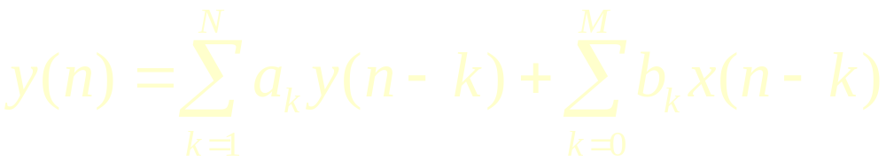
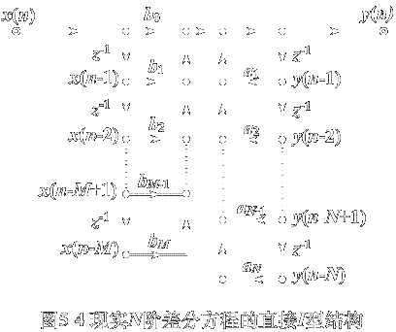
1、直接Ⅰ型
差分方程:
需N+M个
延时单元

Slide 4
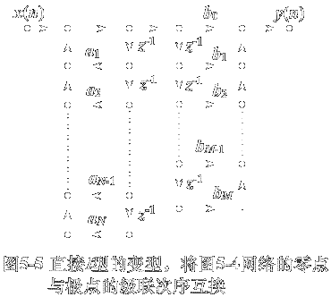
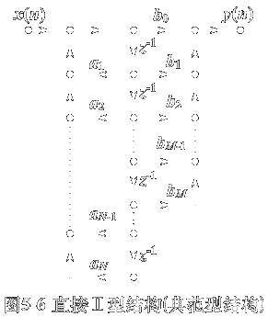

2、直接Ⅱ型（典范型）
只需实现N阶滤波器所需的最少的N个延时单元，故称典范型。（ ）

Slide 5


直接型的共同缺点：
系数 ， 对滤波器的性能控制作用不明显
极点对系数的变化过于灵敏，易出现不稳定或较大误差
运算的累积误差较大

Slide 6
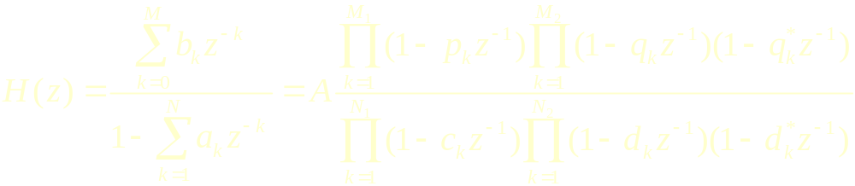




3、级联型
将系统函数按零极点因式分解:

Slide 7
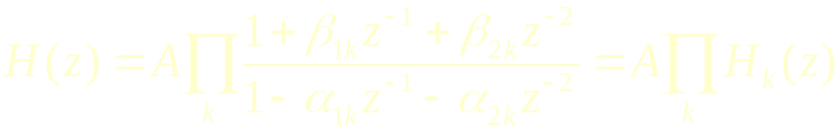
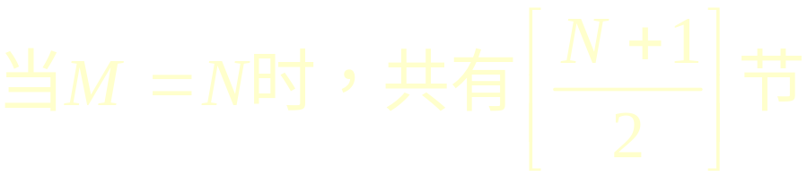
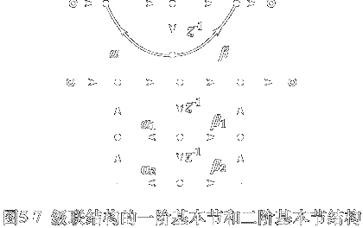


将共轭成对的复数组合成二阶多项式，系数即为实数。
为采用相同结构的子网络，也将两个实零点/极点组合成二阶多项式
当零点为奇数时：
有一个
当极点为奇数时：
有一个

Slide 8


Slide 9
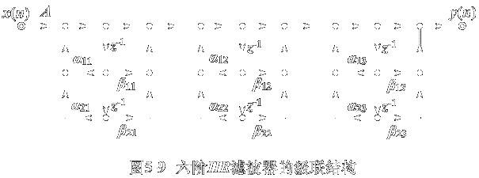
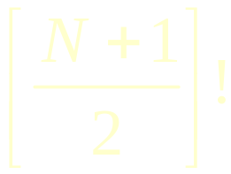
当M=N时，二阶因子配对方式有 种
各二阶基本节的排列次序有 种

Slide 10




级联型的特点：
调整系数 ， 能单独调整滤波器的第k对零点，而不影响其它零极点
调整系数 ， 能单独调整滤波器的第k对极点，而不影响其它零极点
便于调整滤波器频率响应性能
运算的累积误差较小
具有最少的存储器

Slide 11

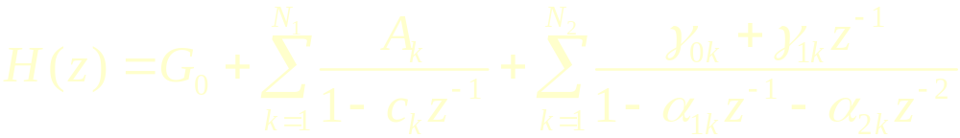
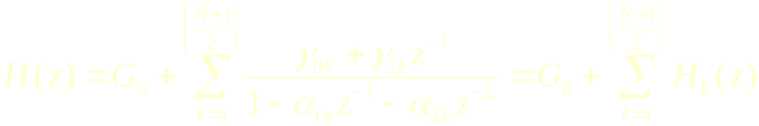

4、并联型
将因式分解的H(z)展成部分分式：
组合成实系数二阶多项式：
当N为奇数时，有一个

Slide 12
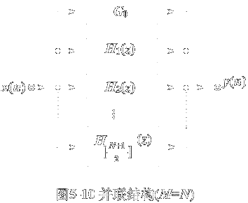
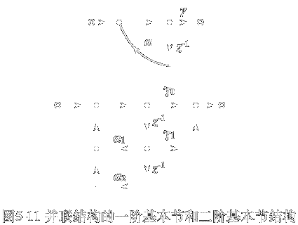

Slide 13
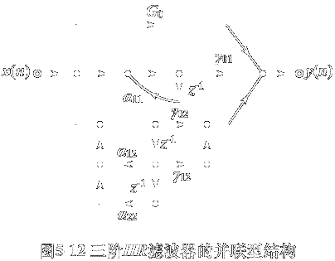

Slide 14
并联型的特点：
通过调整系数 ， 可单独调整一对极点位置，但不能单独调整零点位置
各并联基本节的误差互相不影响，故运算误差最小
可同时对输入信号进行运算，故运算速度最高

Slide 15
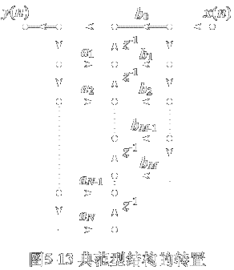
转置定理：
原网络中所有支路方向倒转，并将输入x(n)和输出y(n)相互交换，则其系统函数H(z)不改变。

Slide 16
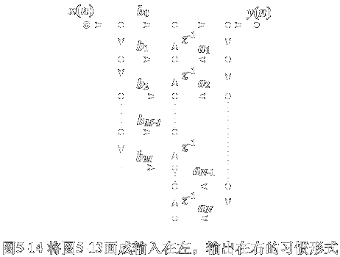

Slide 17
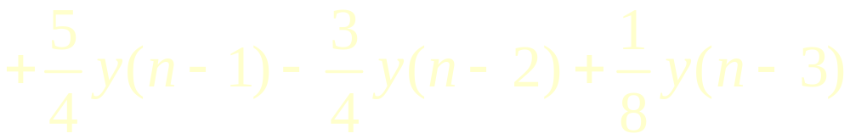
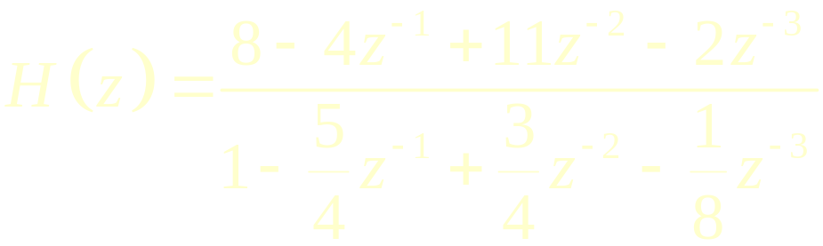
例：设IIR数字滤波器差分方程为：
试用四种基本结构实现此差分方程。
解：对差分方程两边取z变换，得系统函数：

Slide 18
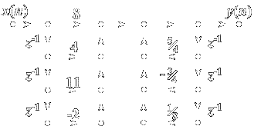
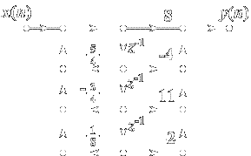
得直接Ⅰ型结构：
典范型结构：

Slide 19
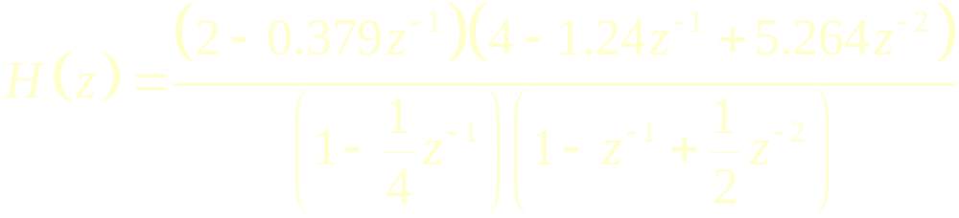
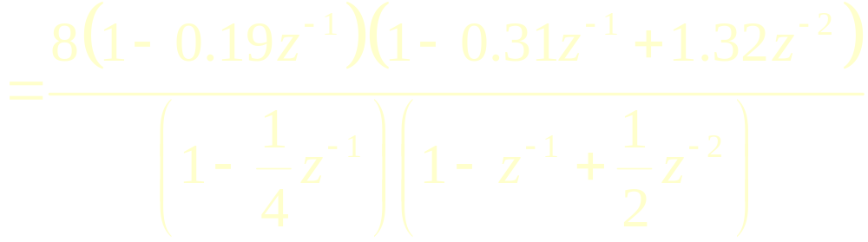
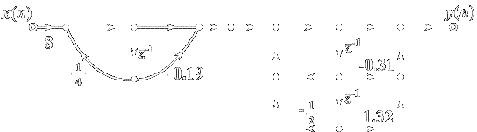
将H(z)因式分解：
得级联型结构：

Slide 20
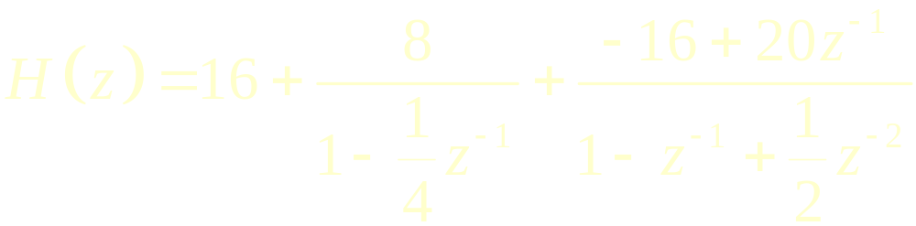
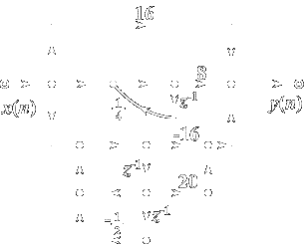
将H(z)部分分式分解：
得并联型结构：

